Slide 1


RAPPORT 2023

Slide 2
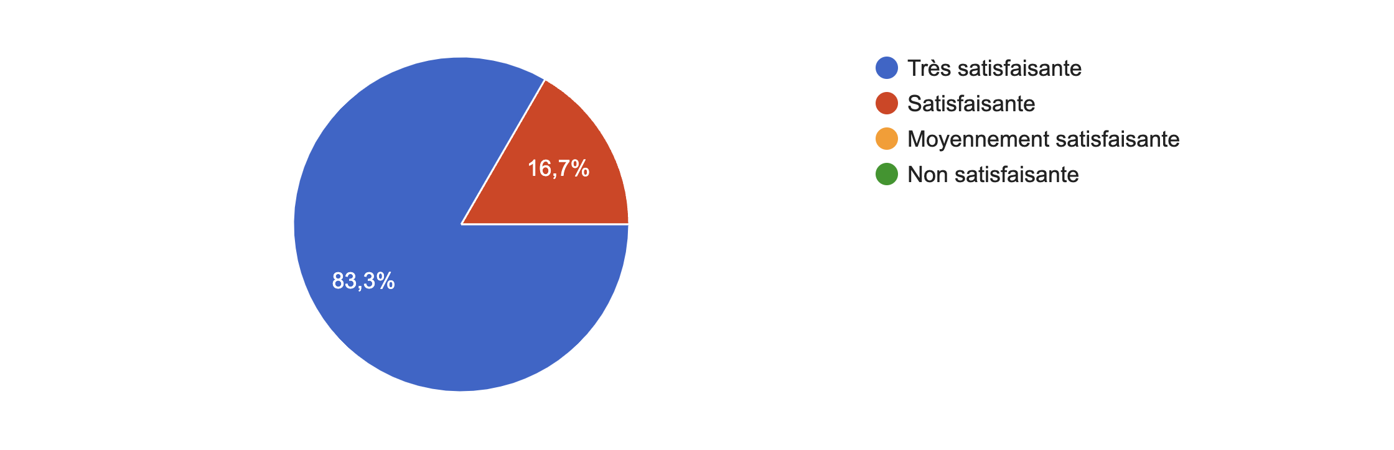
NOS CHIFFRES POUR L’EXERCICE 2023
NOMBRE DE STAGIAIRES FORMES : 80
SATISFACTION DES STAGIAIRES
1/ Formation Elaborer, piloter et mettre en œuvre un plan marketing digital

Slide 3
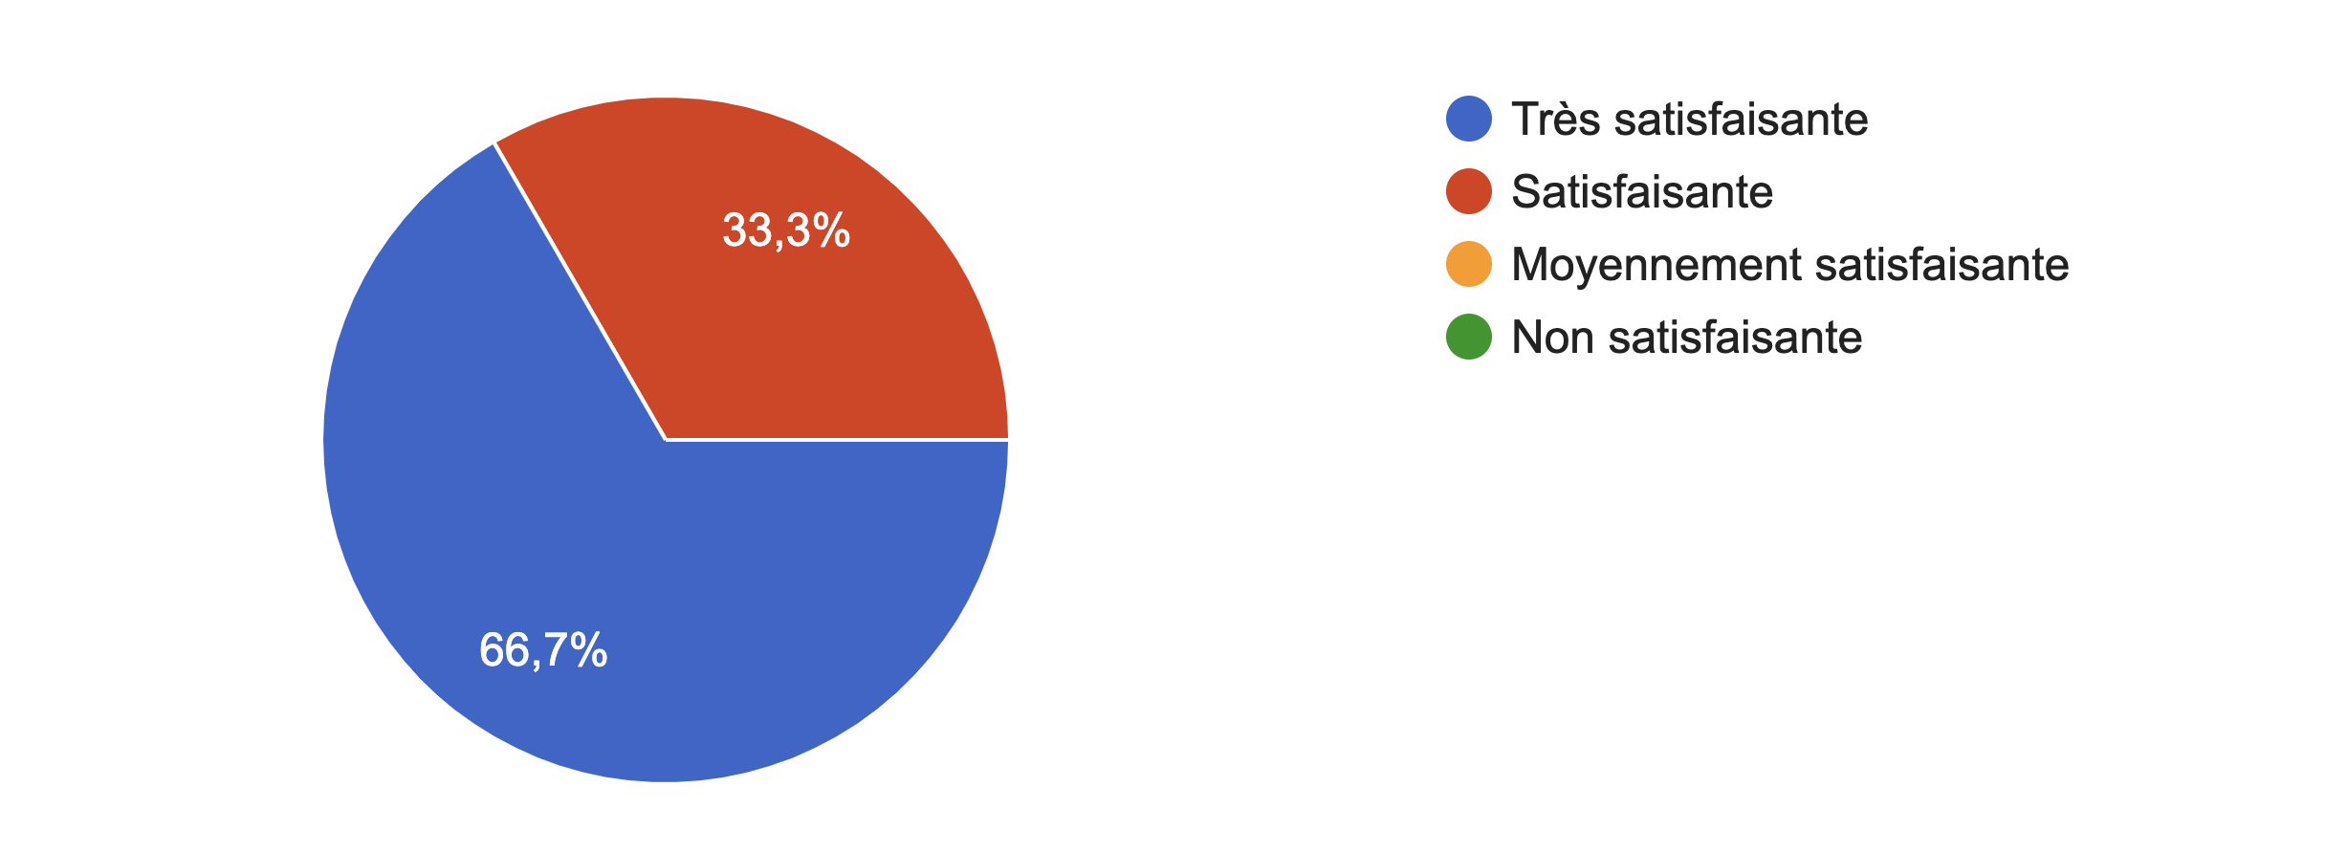
2/ Créer des contenus visuels et audiovisuels

Slide 4
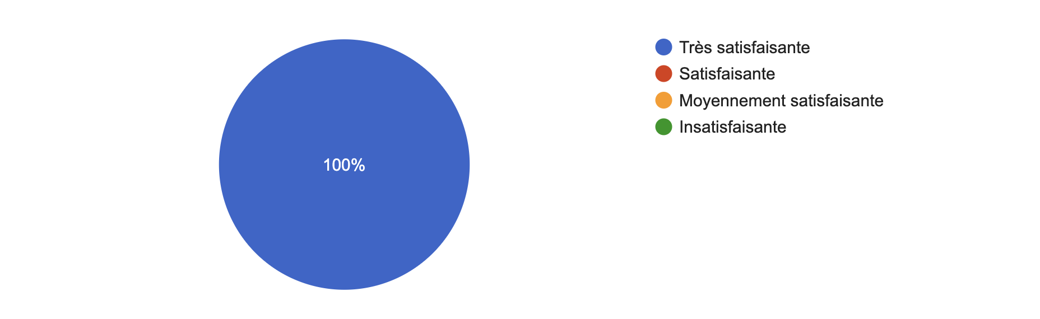
3/ Formation pop up
100% des stagiaires ont suivi l’intégralité de leur formation

Slide 5
LES TEMOIGNAGES
«Nous avons été en permanence stimulés et interrogés. Le partage d'expériences et de pratiques a été d'une grande richesse» (Formation Elaborer, piloter et mettre en oeuvre un plan de marketing digital)
«Je recommanderais cette formation pour le talent de la formatrice» (Formation Elaborer, piloter et mettre en oeuvre un plan de marketing digital)
«Depuis cette formation nous avons une vision beaucoup plus claire du fonctionnement des réseaux comme Instagram pour augmenter l'engagement de notre compte. Cela joue un role essentiel dans l'activité du Centre» (Formation Elaborer, piloter et mettre en oeuvre un plan de marketing digital)

Slide 6
« Le parcours a été complet, attrayant et important surtout à l’époque que nous sommes en train de vivre où le numérique est devenu plus important encore qu’avant. » (Formation le livre audio en médiathèque et en programmation)
« Grace à la formation, j’ai pu compléter et enrichir mon plan de communication autour du mois de la francophonie » (Formation Bâtir une stratégie de communication numérique)
« Cette formation m’a aidée à prendre conscience de mes besoins et à faire ensuite des choix adéquats dans ce domaine » Formation Bâtir une stratégie de communication numérique)

Slide 7
« Malgré mes compétences "faibles" dans les manipulations numériques pour la communication, cette formation et sa composante théorique m'aura permis de comprendre les clés d'une bonne utilisation des outils et notamment des ressources digitales du binôme marketing- communication » (Formation Elaborer un plan de marketing digital)
«Cécile est une bonne formatrice, qui explique bien les concepts et les exemples, et qui propose toujours une idée nouvelle si un problème apparaît.» (Formation Elaborer un plan de marketing digital)

